Slide 1

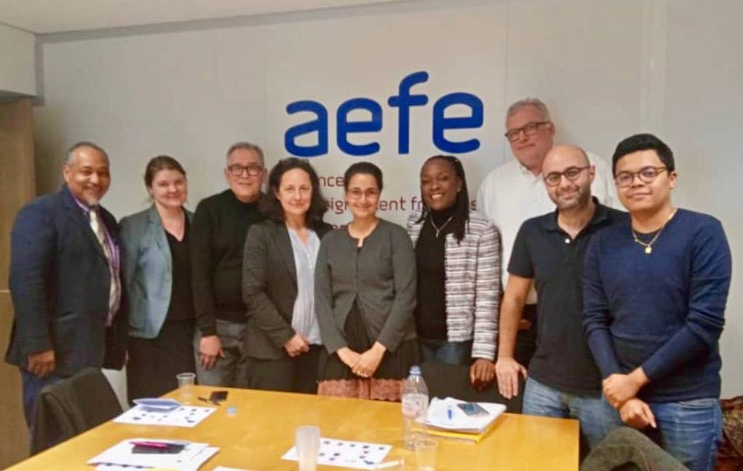

Union-ALFM 2019
Association des anciens élèves des lycées français du monde
RAPPORT D’ACTIVITES

Slide 2

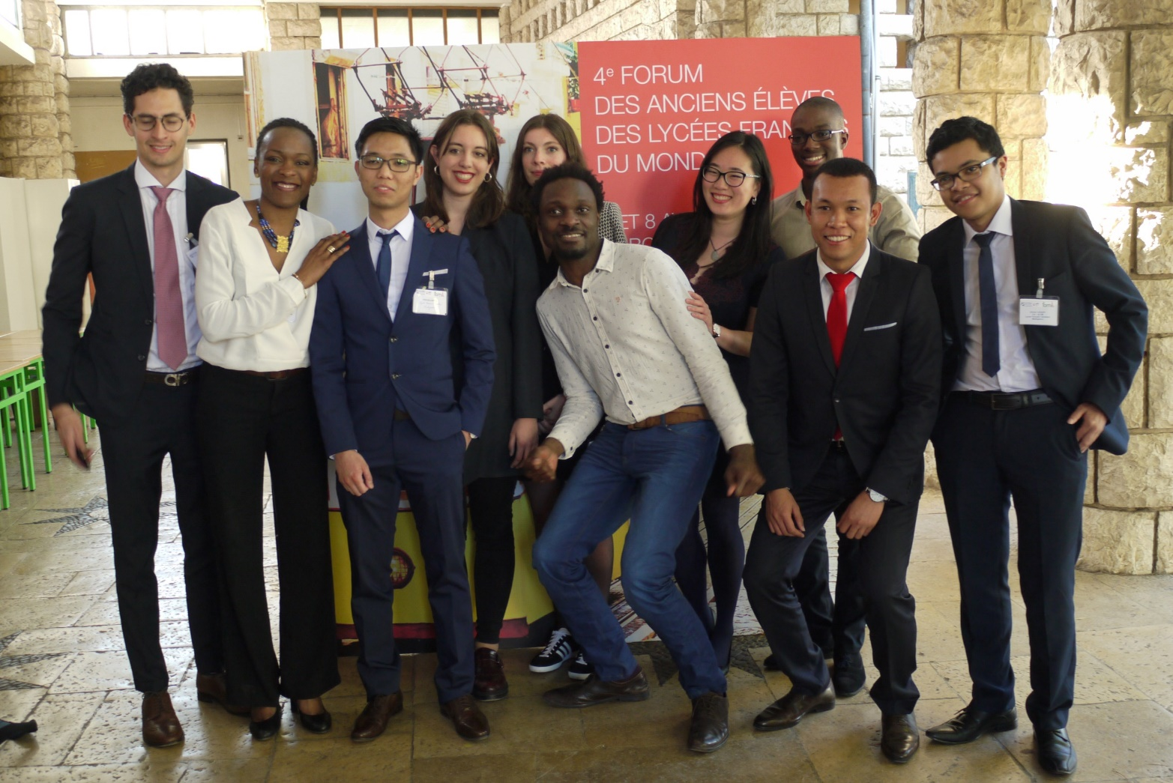
MISSIONS :
Fédérer les anciens élèves
Encourageant la création d’associations d’anciens élèves au niveau local
En soutenant l’action desdites associations locales partout où elles existent
En valorisant l’action des associations locales d’anciens élèves et les établissements du réseau
En renforçant en France comme à l’étranger, les liens d’amitié et de solidarité entre les anciens élèves
En apportant un soutien aux élèves issus du réseau dans leurs projets d’études supérieures
En facilitant le développement des relations professionnelles entre ses membres
En assurant la promotion du modèle éducatif français et des valeurs qui y sont associées.
« Représenter et faire connaître les anciens élèves des établissements d'enseignement français à l'étranger auprès des instances officielles françaises ou internationales ou auprès de partenaires privés ou associatifs. »

Slide 3


Slide 4





EN CHIFFRES :
105 adhérents
7 880 inscrits sur la plateforme
+ 30 adhésions en 2019
+ 2 580 en 2019
41 ans âge moyen des adhérents
18-24 ans est l’âge de 71% des inscrits
Réseaux sociaux
4 071 anciens élèves résident en France
3 800 abonnés
5%
572 abonnés
7%
12%
40%
365 abonnés
51,8% en France
16%
52 abonnés
18%
page créée en novembre 2019

Slide 5
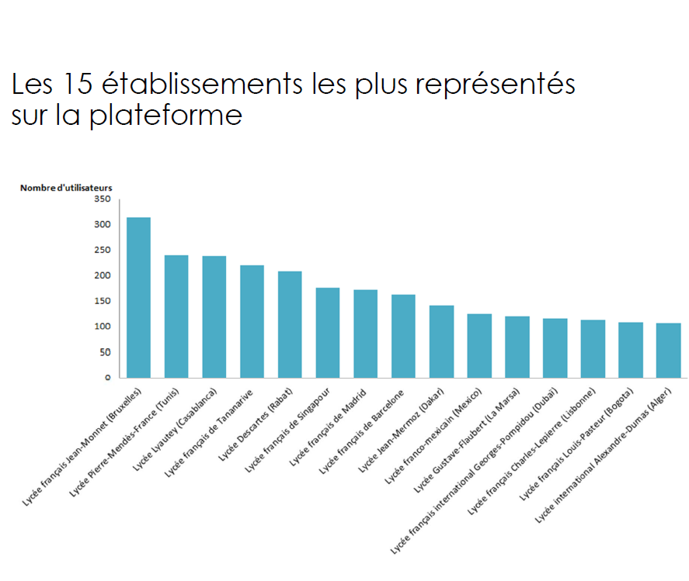
EN CHIFFRES :
Typologie des profils (cercles)*
* Correspond à la déclaration faite au moment de l’inscription
Anciens élèves | 7741
BEM | 222
Membres d’une association locale | 62
Membres Union-ALFM | 43
Membres CA Union-ALFM | 18
Personnels AEFE | 55

Slide 6


Nos partenaires
1 - Convention de partenariat entre l’AEFE et l’UNION-ALFM signée le 9 juillet 2010 et dotée d’une subvention
2 - Convention de partenariat entre l’AEFE et l’UNION-ALFM sur la plateforme dédiée aux anciens élèves signée en octobre 2019
Transfert de gestion de la plateforme
Autonomie
Économique
en 2023
FOMA
>> Organisés par l’AEFE avec l’Union-ALFM
>> Recrutement d’un emploi à temps-plein par l’Union-ALFM

Slide 7

Nos partenaires
TRANFERT de propriété et de gestion de la plateforme à l’UNION-ALFM à compter du 1er septembre 2020
« L’AEFE et l’UNION-ALFM souhaitent travailler ensemble à la réussite de la plateforme dédiée aux anciens élèves. Cela implique la conception et le paramétrage de la plateforme en amont et la promotion, l’animation et l’administration de celle-ci une fois sa mise en service effective »
Chargée de mission ALFM (mi-temps)
Nora Chatti
Chargée de coordination de projets
Marine Durand

Slide 8
Nos partenaires
ENGAGEMENTS DES PARTIES (résumé)
AEFE
- finance la réalisation de la plateforme et gère les relations avec le prestataire.
contribue financièrement au transfert progressif de la gestion de la plateforme pour couvrir le recrutement par l’UNION-ALFM d’un emploi à temps plein, charges comprises
est responsable de la politique éditoriale et de la validation des inscriptions et désinscriptions sur la plateforme.
est propriétaire des données à caractère personnel.
s’engage à promouvoir la plateforme
UNION-ALFM
anime en partie la plateforme (droits d’administrateurs attribués par l’AEFE).
alimente régulièrement la plateforme et gère le contenu éditorial de la plateforme en conformité avec la politique éditoriale de l’Agence
garantit la confidentialité des données à caractère personnel
s’engage à promouvoir la plateforme lors des rencontres et événements qu’elle organise
encourage toutes les associations locales d’anciens à créer des groupes, à utiliser la plateforme comme un moyen d’organisation, de communication et de promotion de leur réseau local,
lie des partenariats avec des entreprises afin que ces dernières alimentent la plateforme avec des offres de stages et d’emplois.

Slide 9

Nos partenaires
1 - Convention de partenariat entre TV5MONDE et l’UNION-ALFM signée le 28 juin 2019 pour 3 ans et dotée d’une subvention
15 000€
en 2019
17 500€
en 2020
20 000€
en 2021
>> Organisation d’événements autour de la Francophonie en partenariat avec TV5MONDE

Slide 10








Pistes de partenariats 2020

Slide 11

Relations avec les associations locales
UNE LÉGITIMITÉ RENFORCÉE
148 associations locales inscrites sur la plateforme ALFM
Obtention d’un siège pour les anciens élèves au Conseil d’administration de l’AEFE lors du conseil interministériel du 3 octobre 2019.
Une décision qui fait de l’Union-ALFM le porte-parole des anciens élèves au sein des instances du réseau, d’où la nécessité de poursuivre la construction d’un réseau solide d’associations locales autour d’une association mondiale.
88 associations locales répertoriées dans nos fichiers

Slide 12

ACTIVITÉS 2018-2019
Mars 2018 : Rapport d’étape N° 1 de TZ Conseil
Août 2018 : Rapport d’étape N° 2 de TZ Conseil
2018
24 novembre 2018 : participation au FONA (Forum National des Anciens Elèves) à Berlin
Janvier 2019 : remise du rapport final de TZ Conseil sur le développement de l’Union-ALFM. La remise de ce dernier rapport met donc naturellement un terme à la mission de TZ CONSEIL prévue dans le contrat de prestations de services sur l’année 2018.
2019
12-14 avril 2019 : participation au FOMA de Tunis (avec subvention aux trois associations locales).
Signature d’un pré-accord de convention avec les 3 associations locales co-organisatrices du FOMA. Versement d’une subvention aux associations locales pour la participation aux frais du Forum.
6 mai 2019 : entrevue avec le secrétaire d’état aux affaires étrangères sur l’avenir de l’enseignement français à l’étranger. Entrevue qui a été l’occasion de défendre le point de vue de l’Union-ALFM et de la FAPEE sur l’exonération des frais universitaires pour les étudiants étrangers anciens du réseau.

Slide 13
ACTIVITÉS 2018-2019
23 mai 2019 : adoption d’une charte éthique de l’association.
Conformément à ses statuts et dans le souci de garantir l’exemplarité de ses activités, l’Union-ALFM a décidé de se doter d’une charte éthique, définissant ses règles déontologiques.
La présente charte éthique garantit à la fois la transparence de l’utilisation des dons et l’indépendance de L’Union-ALFM vis-à-vis de ses donateurs dans la conduite de sa politique générale.
2019
28 juin 2019 : signature d’une convention de partenariat avec TV5MONDE pour une durée de 3 ans
3 octobre 2019 : embauche à temps plein de Marine Durand, coordinatrice de l’association.
3 octobre 2019 : conseil interministériel, les Anciens élèves obtiennent un siège au CA de l’AEFE
22 novembre 2019 : organisation du 1er Forum professionnel de l’Union-ALFM pendant Semaine des lycées français du monde. Création d’une page LinkedIn Union-ALFM et création d’un site internet (en cours d’activation)

Slide 14
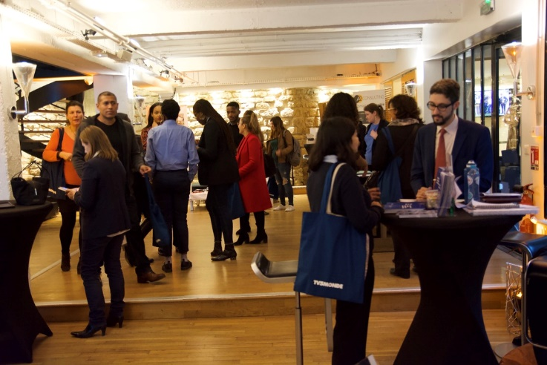
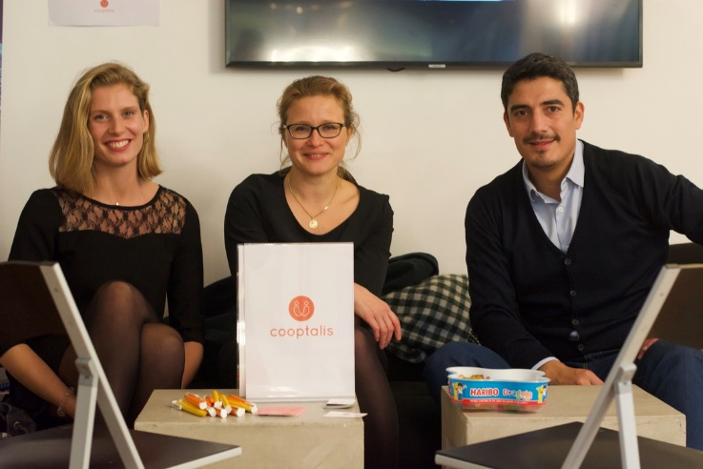

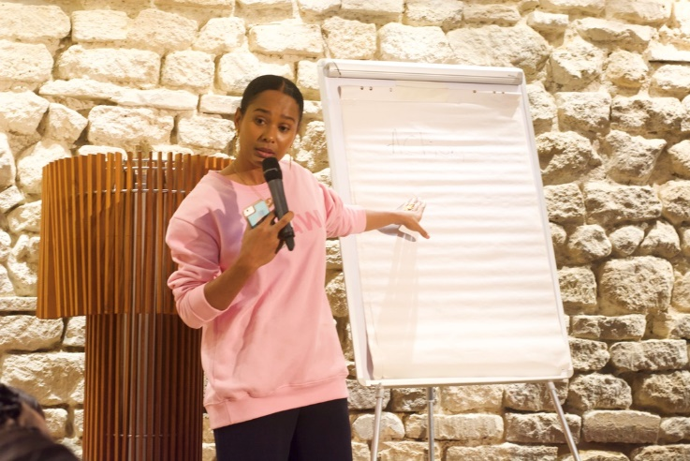
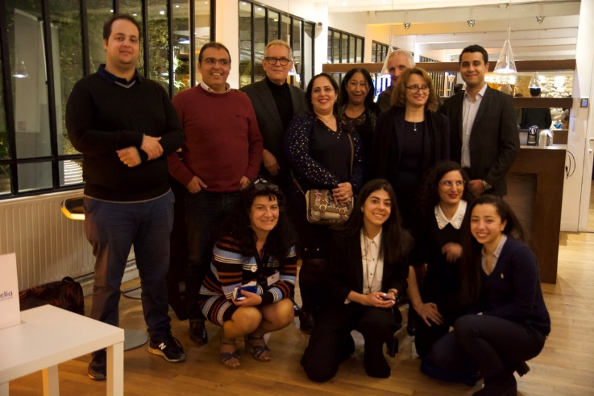
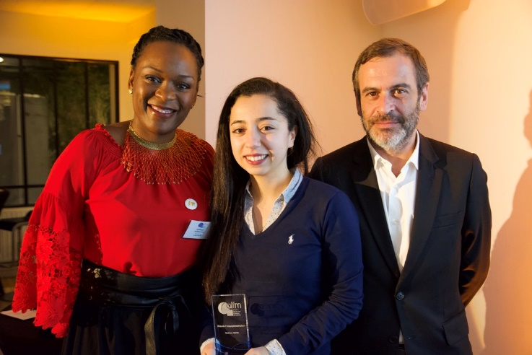
LE FORUM PROFESSIONNEL
22 novembre 2019 au Studio Cyclone 1, 16 rue Vulpian, 75013 Paris

Slide 15





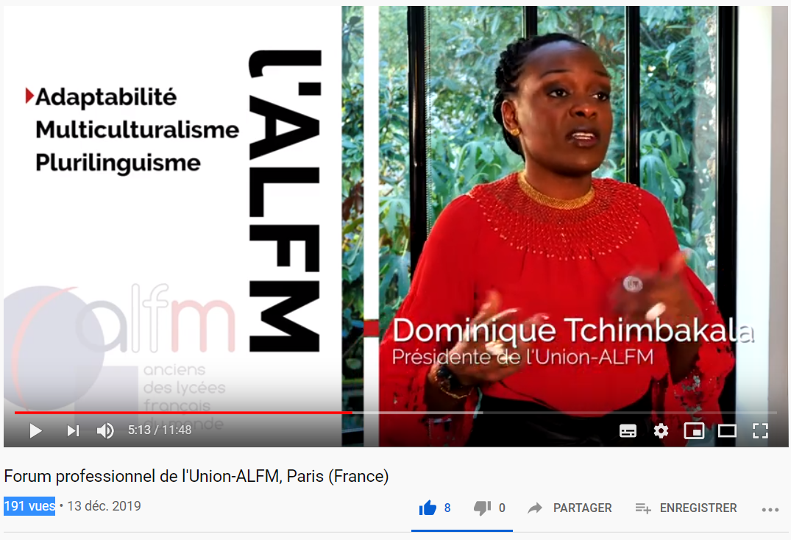
LE FORUM PROFESSIONNEL
EN CHIFFRES :
182 participants
Réseaux sociaux
4 135 vues sur nos Facebook live
+ 82 mentions j’aime sur la page
+ 52 visiteurs uniques sur la page LinkedIn nouvellement créée
91 anciens élèves présents
15 entreprises exposantes
180 adresses email collectées
248 likes et 135 retweets au sujet du Forum
+20 inscrits sur la plateforme alfm.fr
191 vues de la vidéo institutionnelle
+10 adhésions (depuis le 22/11/2019)

Slide 16


LE FORUM PROFESSIONNEL
LAUREAT DU PRIX DE L’ENGAGEMENT
HAPPIH Humanitarian Action for Protection and
Preservation of Intimate Hygiene
Lutte contre la précarité menstruelle
Dotation de 2000€
+ abondement complémentaire de la LDE qui a soumis le projet au vote de ses clients et salariés. Résultat en février 2020
Les dépenses totales liées au Forum (hors investissements et dotation pour le Prix Union-ALFM) s’élèvent à 19 265,80 € TTC

Slide 17
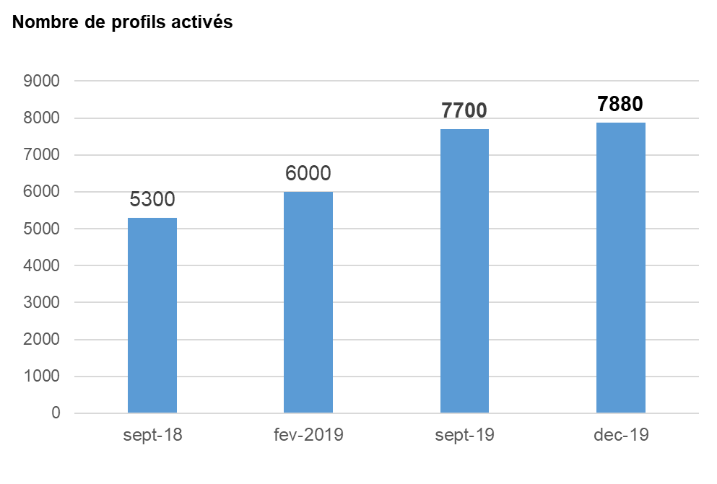
La plateforme alfm.fr
Objectif :
faire en sorte que les anciens élèves s’approprient la plateforme
améliorer sa visibilité auprès d’eux
augmenter son nombre d’utilisateurs
Lancement Novembre 2017
Désynchronisation BUA
Novembre 2019

Slide 18
Objectifs 2020
Augmenter le nombre de ses adhérents
Améliorer la prise en main de la plateforme par les adhérents, renforcer sa visibilité auprès des anciens élèves et des futurs partenaires privés et publics
Préparer une 2e édition du Forum professionnel avec une soirée qui sera aussi la fête des 10 ans de l’association
Gagner de nouveaux partenaires
Trouver des bureaux
Trouver de nouveaux bénévoles pour développer les activités de l’association
Contribuer à structurer entre eux le réseaux des associations locales avec la nomination « d’ ambassadeurs » dans chaque pays.
Créer de nouveaux services pour les adhérents de l’Union -ALFM

Slide 19
Rapport financier 2018 - 2019

Slide 20
Rapport financier 2018 - 2019

Slide 21
Rapport financier 2018 - 2019

Slide 22
Rapport financier 2018 - 2019

